Slide 1
C5720Biochemie
07- Strukturní polysacharidy

Slide 2
Obsah
Strukturní funkce polysacharidů. Homo- a heteropolysacharidy, proteoglykany a glykoproteiny, struktura, vlastnosti, význam.
Poly- a oligosacharidy v buněčné komunikaci, epitopy.
Praktické aspekty (dextran, hyaluronát).

Slide 3
Struktura polysacharidů
Poly- a oligosacharidy, glykany
  Lineární
  Větvené
Homopolysacharidy
  Složeny z jednoho typu monosacharidu
Heteropolysacharidy
  Různé monomery
  Obvykle 2 střídavě
  Polymery disacharidu

Slide 4
Strukturní funkce polysacharidů
Stavební materiál oporných struktur
Samostatně
  Celulosa, dextran
V kombinaci s jinými polymery
  Kolagen, elastin s kyselými heteropolysacharidy
  Celulosa s ligninem
Vázány na sloučeniny jiného typu
  Glykoproteiny
  Proteoglykany, peptidoglykany
  Glykolipidy

Slide 5
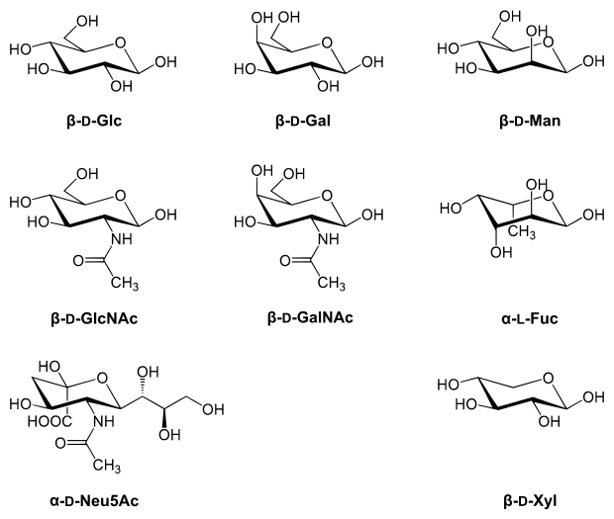
Typické monosacharidy strukturních glykanů
Glc glukosa
Gal galaktosa
Man manosa
Fuc fukosa
Xyl xylosa
Neu kys.
neuraminová
Kyselé substituenty
- uronáty, sulfáty

Slide 6
Strukturní homoglykany
Celulosa (od cellula)
  Polyβ-D-glukosa
  Nejvíce zastoupený biopolymer
  Strukturní látka rostlinných buněk (odtud název)
Chitin (podle chiton)
  Polyβ-D-2-N-acetylglukosamin
  Strukturní materiál členovců (kutikuly hmyzu, korýši)
  Houby

Slide 7
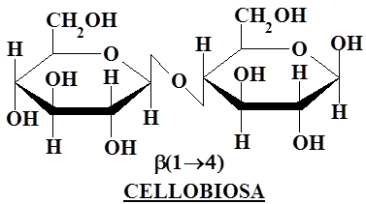
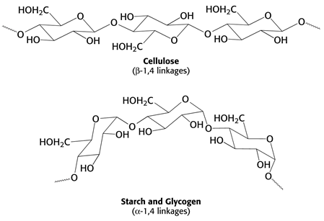
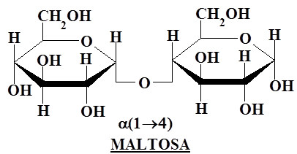
Strukturní homoglykany
Celulosa
  β-glukosa, cellobiosa
  Strukturní odlišnost, srov. škrob

Slide 8
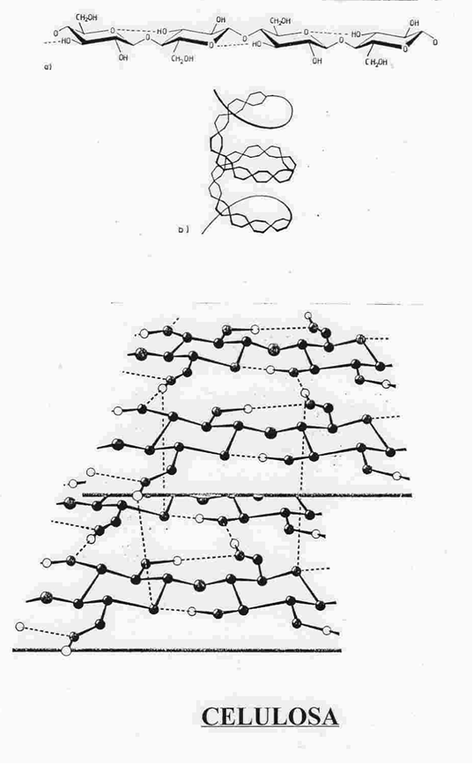
Strukturní homoglykany
Celulosa
  Vlákna
  Mikrokrystalické oblasti
  Interakce řetězců
  Mechanická a metabolická odolnost

Slide 9
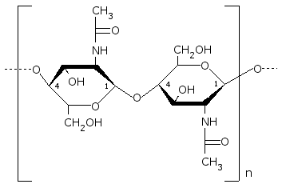
Strukturní homoglykany
Chitin
  Velmi hojný, po celulose nejvíce zastoupený biopolymer

Slide 10
Strukturní heteroglykany
Samostatné polysacharidy
  Velmi hojný, po celulose nejvíce zastoupený biopolymer
Vázané s proteiny
  Glykoproteiny
  proteoglykany
V jiné kombinaci
  Glykolipidy

Slide 11
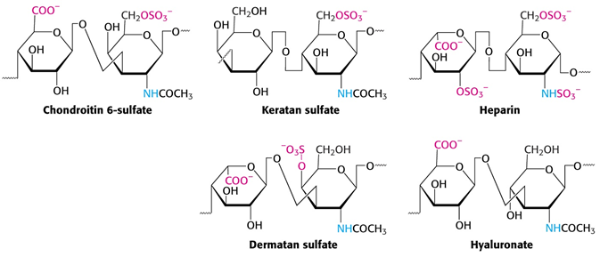
Kyselé polysacharidy
Součásti pojiva, chrupavek, stěn arterií (heparin-antikoagulant), plicních sklípků, výplně (hydrofilní gely – hyaluronát – sklivec), extracelulární matrix – vazkost, tření

Slide 12
Glykoproteiny
O-glykoproteiny –vazba na Ser a Thr
  mucinový typ – přes α-N-acetylgalaktosamin
  proteoglykanový typ – přes β-xylosu, polysacharid
  Sekrety sliznic
  Další typy
N-glykoproteiny
  Přes Asn
  Povrchové struktury
C-glykoproteiny, fosfoglykoproteiny
  Málo zastoupené

Slide 13
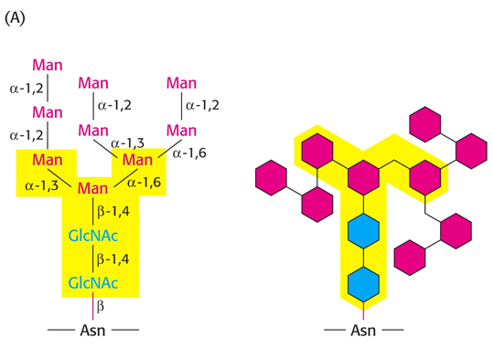
N-glykoproteiny
Základní struktura
  Jádro konstantní
  Variabilní nadstavba

Slide 14
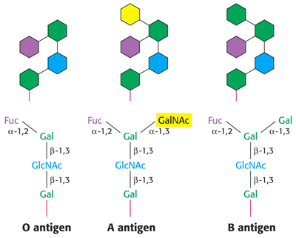
Poly- a oligosacharidy v buněčné komunikaci
Povrchové struktury – epitopy
  Velké množství kombinací, stačí malé rozdíly - rozpoznání
  Erytrocyty, krevní skupiny

Slide 15
Erytrocyty

Slide 16
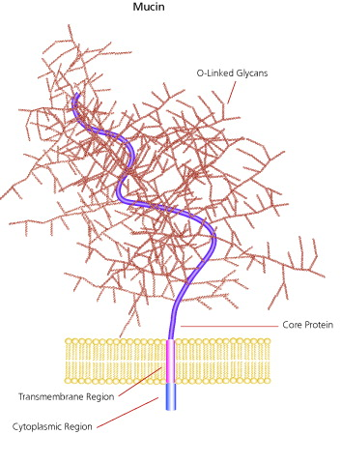
Mukopolysacharidy
Muciny
Povrch membrány
Volné – vázané
na hyaluronát

Slide 17
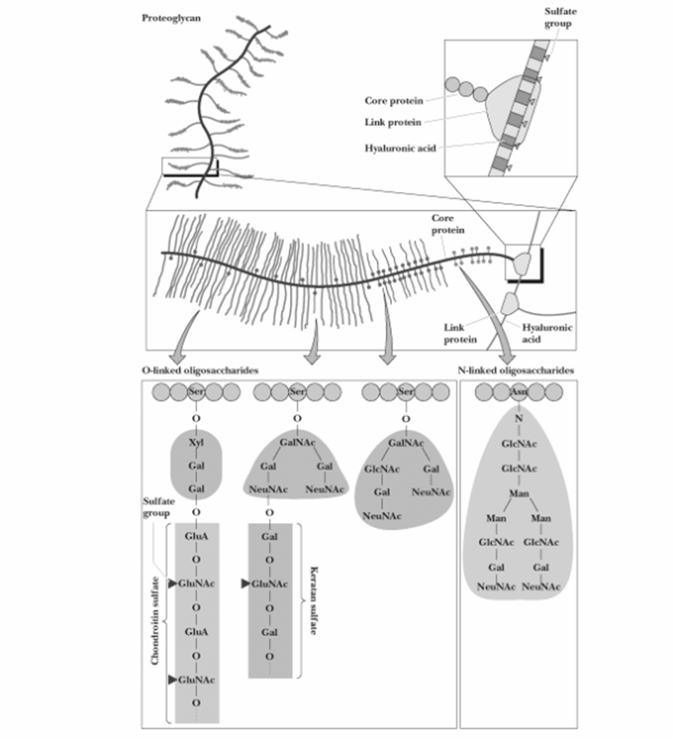
Mukopolysacharidy
Glykoproteoglykan
Sliznice, hleny
  Oko – slzy
  Respirační trakt – hleny
  Ústa – sliny
  Viskozita

Slide 18
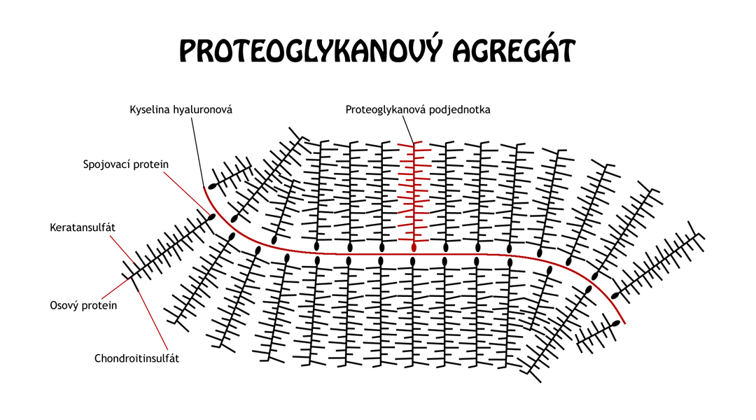
Mukopolysacharidy
Glykoproteoglykan

Slide 19
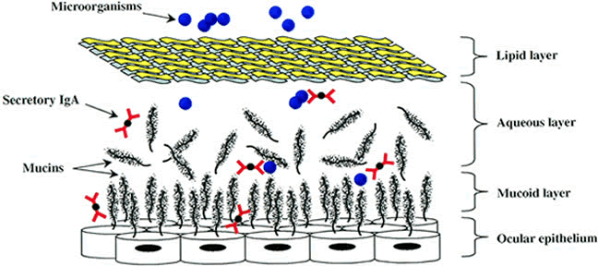
Mukopolysacharidy
Slzný povrch očního epitelu
  Mechanická a antimikrobiální ochrana

Slide 20
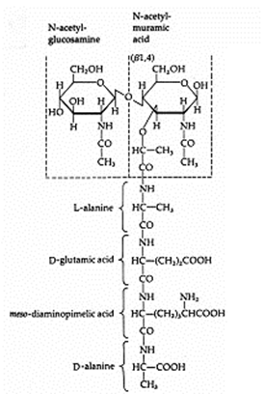
Strukturní polysacharidy mikroorganizmů
Součásti stěny – výztuha
  Polysacharidy stěn a pouzder
  Peptidoglykany x glykoproteiny
  Antigenní vlastnosti
Murein – muropeptid

Slide 21
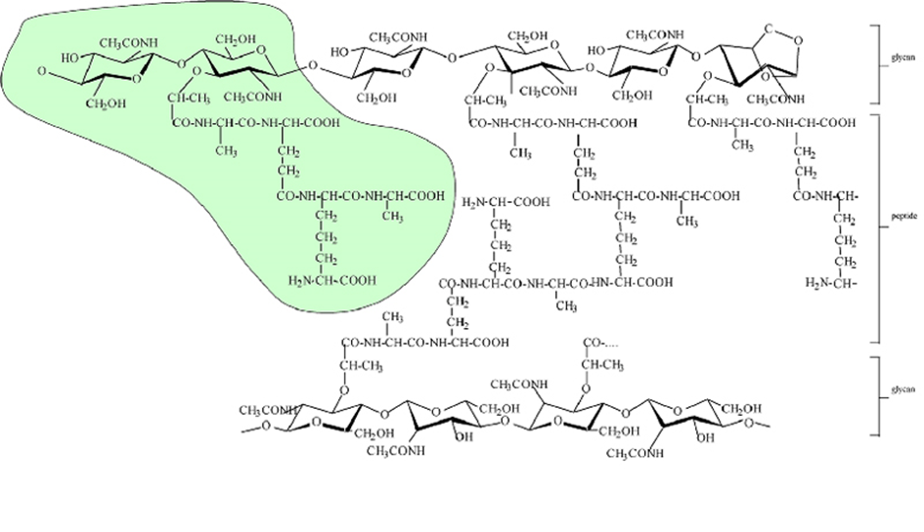
Strukturní polysacharidy mikroorganizmů
Peptidoglykan DAP typu z E. coli

Slide 22
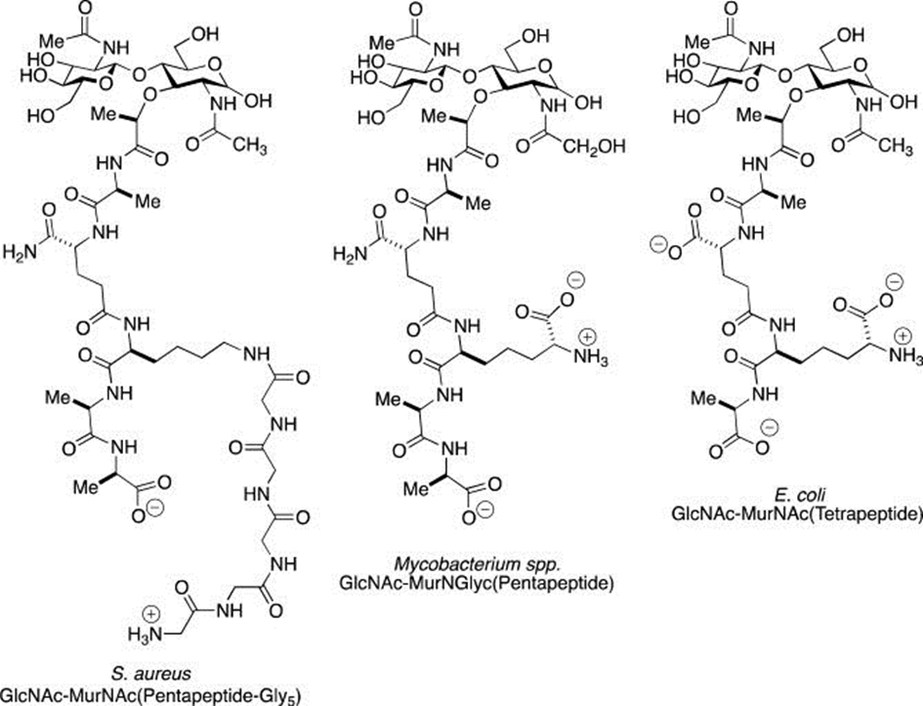
Strukturní polysacharidy mikroorganizmů
Rozpoznávací aspekty – variabilita – využití

Slide 23
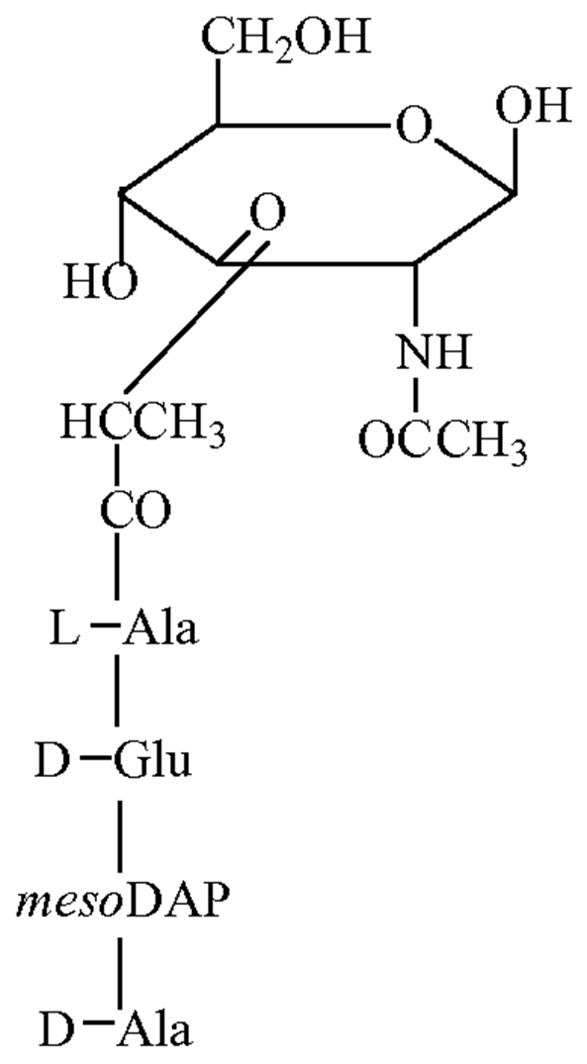
Strukturní polysacharidy mikroorganizmů
Praktické aspekty
  Imunizace – vakciny
  Léčení poruch
    protizánětlivé přípravky
    autoimunitní choroby
Patentované léčivo

Slide 24
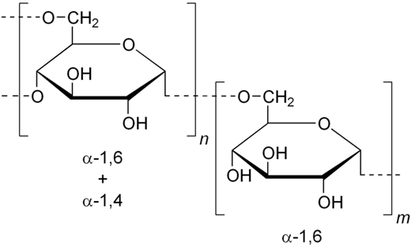
Strukturní polysacharidy mikroorganizmů
Vylučovány – matrix pro kolonie
  Dextran, α-1,6-Glc

Slide 25
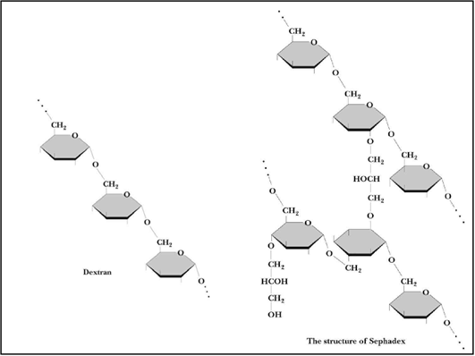
Praktické aspekty
Celulosa
  Průmyslové využití
  Palivo, obnovitelný zdroj
  Kvasné technologie
  - sporadicky
Dextran
  Lékařství
  Laboratorní užití
Hyaluronát
  Kosmetika
  40% produkce v ČR
Struktura Sephadexu

Slide 26
Rostlinné heteropolysacharidy
Strukturní funkce
  U rostlin typické strukturní polymery, vedle homopolysacharidu celulosy
Výrazný rys – bobtnání (až 98% vody)
  tvorba solů a gelů.

Slide 27
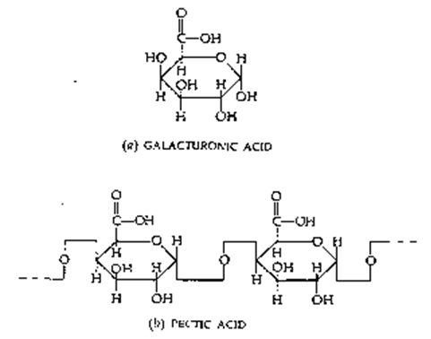
Rostlinné heteropolysacharidy
Pektiny
Terminologie není zcela jednotná.
Polymer (50-100 kDa, agregáty až 1 MDa)
Složky:
  kys. pektinová
  – polygalakturonová
  + metylesterifikovaná
  kys. pektová
  – žádná nebo zanedbatelná
  metylesterifikace

Slide 28
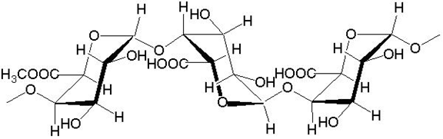
Rostlinné heteropolysacharidy
Pektiny
  Funkce – pojivo rostlinných buněk (ovoce – hydrolýza enzymy hub a plísní způsobí měknutí pletiva) – u živočichů kolagen
  Užití – gelotvorná látka – potravinářství (stabilizace gelů a pěn, mléko smetana, důležité jako nestravitelné vlákniny), technologie (imobilizace buněk a enzymů)

Slide 29
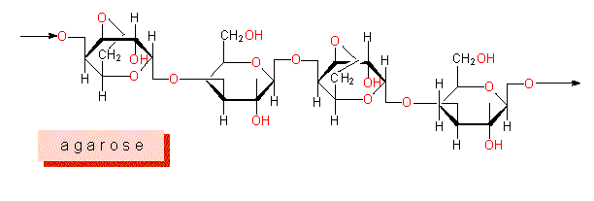
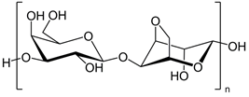
Rostlinné heteropolysacharidy
Agary – červené mořské řasy
Směs agarosy (lineární) a agaropektinu (větvený)
Polymery galaktosy a anhydrogalaktosy (α-L-, β-D-)
  Agaropektin – další substituce – pyruvát, sulfát

Slide 30
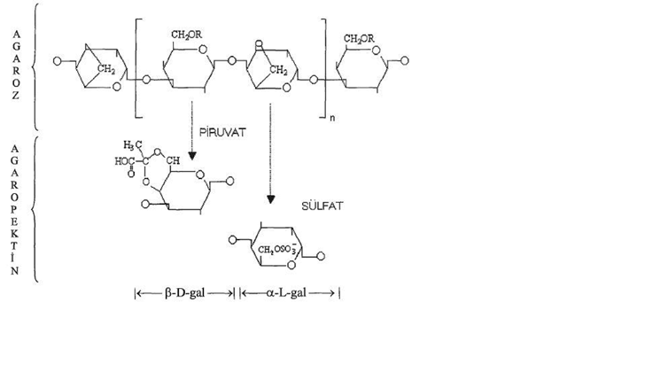
Agary
Agarosa a agaropektin

Slide 31
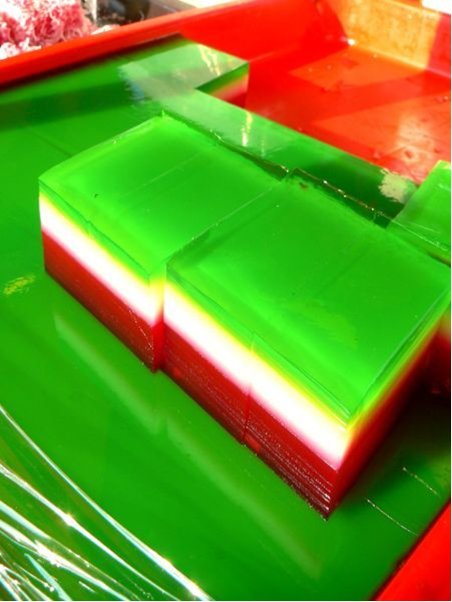
Agary
Agar
  Funkce – stavba pletiv
  Užití – zahušťovadlo
  – potravinářství
  – laboratoř (gely různé hustoty)
  agar x agarosa

Slide 32
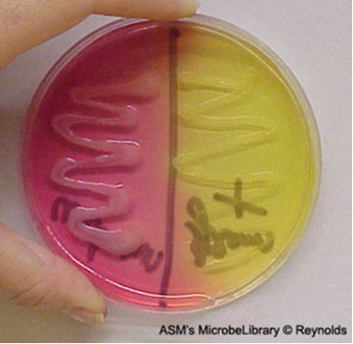
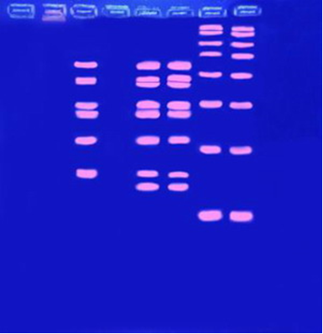
Agary
Kultivace mikroorganismů, ELFO (agarosa)

Slide 33
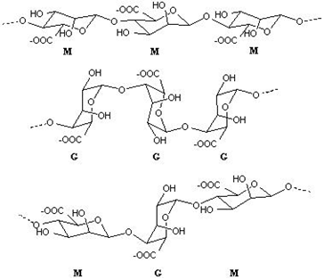
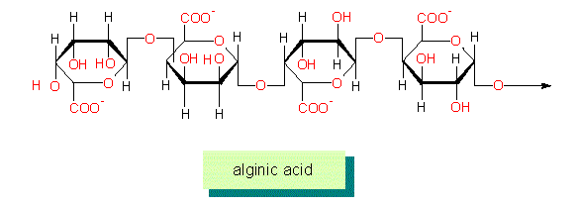
Rostlinné heteropolysacharidy
Algináty – mořské chaluhy
  Složeny z bloků tvořených β-D-mannuronátem (M-bloky) a jeho C-5 epimerem α-L-guluronátem (G-bloky) vázaných 1-4 vazbami. Bloky se spojují v různých sekvencích

Slide 34
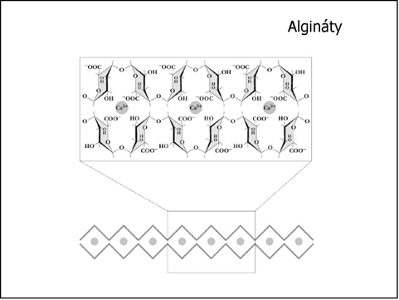
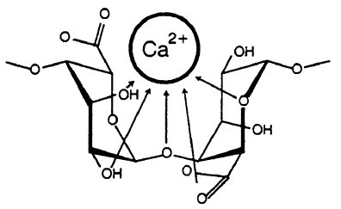
Algináty
  Funkce – struktura pletiv
  Užití – gely s Ca, potravinářství, laboratoř
  Struktura Ca-komplexu

Slide 35
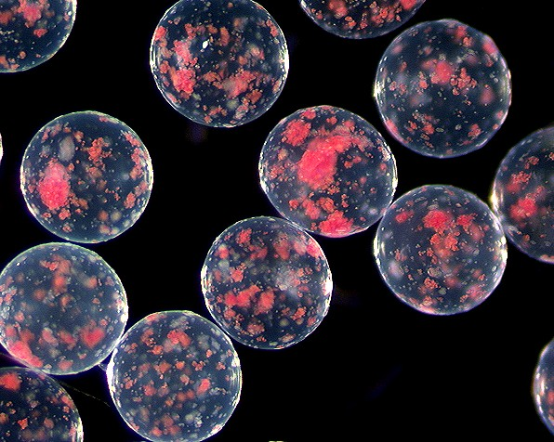
Algináty
http://2007.igem.org/wiki/index.php/Boston_University/Microencapsulation
Pankreatické buňky

Slide 36
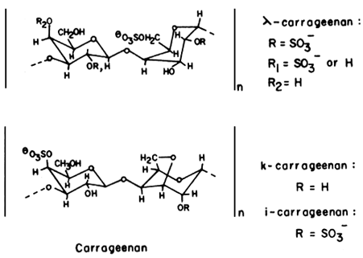
Rostlinné heteropolysacharidy
Karagenany
  Galaktosa, anhydrogalaktosa, různý stupeň sulfatace
  α-1-3, β-1-4
Funkce
  Strukturní, gely
Užití
  Potravinářství (mlékárenství
  aj.)

Slide 37
Rostlinné heteropolysacharidy

